Slide 1

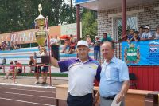

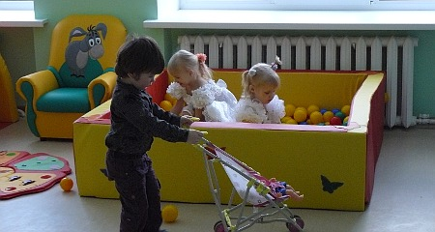
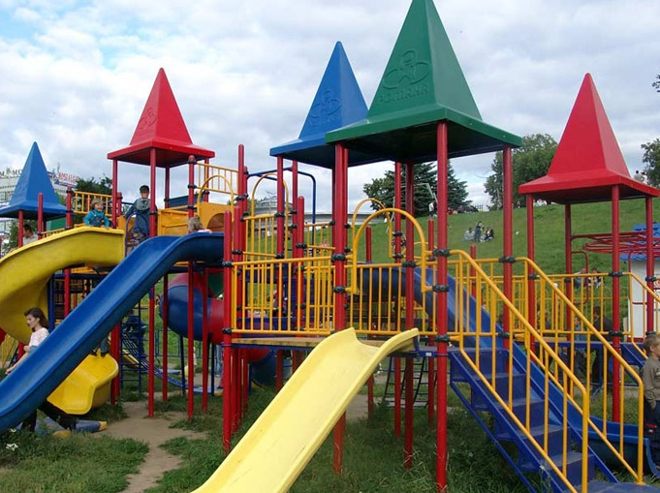
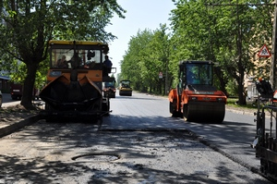
БЮДЖЕТ ДЛЯ ГРАЖДАН 2018 - 2020 годы (по решению)

Slide 2


ЧТО ТАКОЕ «Бюджет для граждан»?
«Бюджет для граждан» познакомит вас с положениями основного финансового документа Тамбовского района – районным бюджетом на 2018 год и плановый период 2019 и 2020 годов.
Представленная информация предназначена для широкого круга пользователей и будет интересна и полезна как студентам, педагогам, работникам культуры, спорта, так и другим категориям населения, так как районный бюджет затрагивает интересы каждого жителя Тамбовского района.
«Бюджет для граждан» нацелен на получение обратной связи от граждан, которым интересны современные проблемы муниципальных финансов в Тамбовском районе.

Slide 3

Что такое бюджет ?
Бюджет – это план доходов и расходов. Каждый житель Тамбовского района является участником формирования этого плана, с одной стороны как налогоплательщик, наполняя доходы бюджета, с другой – он получает часть расходов как потребитель общественных услуг
Бюджет - форма образования и расходования денежных средств, предназначенных для финансового обеспечения задач и функций государства и местного самоуправления
(гл.1 статья 6 Бюджетного кодекса РФ)

Slide 4
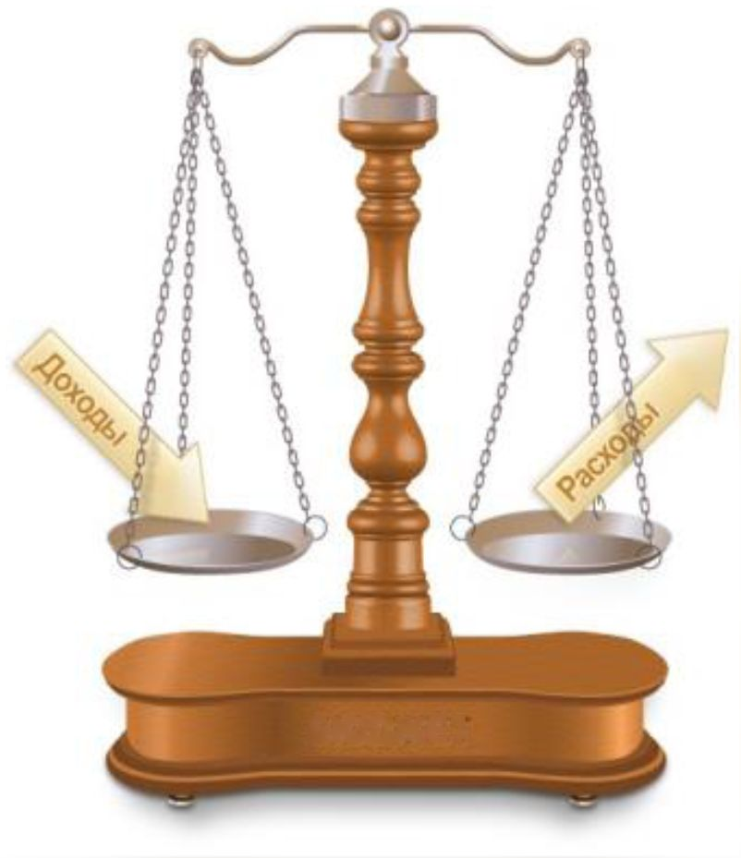
Основные понятия
РАСХОДЫ
это выплачиваемые из бюджета денежные средства (социальные выплаты населению, содержание муниципальных учреждений (образование, культура, молодежная политика, физическая культура и спорт и другие), дорожное хозяйство и другие расходы)
ДОХОДЫ
это поступающие в бюджет денежные средства (налоги юридических и физических лиц, доходы от использования имущества, административные платежи и сборы, безвозмездные поступления)

Slide 5


Основные понятия
Расходы
Доходы
Доходы
Расходы
Профицит
Дефицит
Если величина полученных доходов больше, чем величина произведенных расходов
Если величина полученных доходов меньше, чем величина произведенных расходов

Slide 6
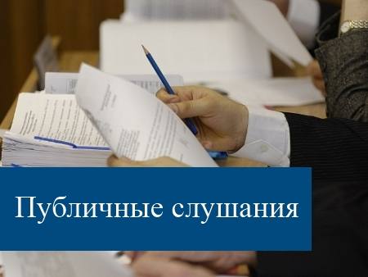

ВОЗМОЖНОСТИ ВЛИЯНИЯ ГРАЖДАНИНА НА СОСТАВ БЮДЖЕТА
Публичные слушания по проекту бюджета Тамбовского района (проходят ежегодно в декабре)
Публичные слушания по отчету об исполнении бюджета Тамбовского района (проходят ежегодно в мае)

Slide 7
УЧАСТИЕ ГРАЖДАНИНА В БЮДЖЕТНОМ ПРОЦЕССЕ
ГРАЖДАНИН
как налогоплательщик
Участвует в формировании доходной части бюджета
ГРАЖДАНИН
как получатель социальных гарантий
Получает социальные гарантии (образование, дорожное хозяйство, культура, физическая культура и спорт, социальные льготы и другие направления социальных гарантий населению) – расходная часть бюджета

Slide 8
Этапы составления и утверждения районного бюджета
Составление проекта бюджета
Рассмотрение проекта бюджета
Утверждение проекта бюджета
Работа по составлению проекта бюджета муниципального района начинается за 7 месяцев до начала очередного финансового года. Администрация района утверждает перечень мероприятий по разработке проекта бюджета, определяет ответственных исполнителей и сроки исполнения.
Сформированный проект бюджета муниципального района администрация Тамбовского района вносит на рассмотрение в районный Совет народных депутатов в срок не позднее 15 ноября текущего года. По проекту районного бюджета проводятся публичные слушания. Для этого проект бюджета публикуется в газете «Амурский маяк». В слушаниях участвуют граждане, проживающие в Тамбовском районе и обладающие активным избирательным правом, а также представители организаций, осуществляющих деятельность на территории Тамбовского района.
Районный Совет народных депутатов рассматривает проект районного бюджета в одном чтении.
Проект бюджета Тамбовского района утверждается районным Советом народных депутатов в форме Решения . Принятое районным Советом народных депутатов Решение о бюджете муниципального района подлежит обнародованию путем опубликования его в газете «Амурский маяк».

Slide 9

Документы, на основании которых составляется проект бюджета муниципального района
Послание Президента Российской Федерации Федеральному Собранию РФ, определяющих бюджетную политику
Основные направления бюджетной политики и основные направления налоговой политики
Прогноз социально-экономического развития муниципального района
Бюджетный прогноз Тамбовского района на долгосрочный период
Муниципальные программы Тамбовского района

Slide 10
Административно-территориальное деление ТАМБОВСКОГО района
Общая площадь территории района составляет
2529,518 кв. км.
В состав района входит 11 сельских поселений, 27 населенных пунктов
Население района на 01.01.2017
21 560 человек

Slide 11
ПРОГНОЗ СОЦИАЛЬНО-ЭКОНОМИЧЕСКОГО РАЗВИТИЯ ТАМБОВСКОГО РАЙОНА НА 2018 ГОД И НА ПЕРИОД ДО 2020 ГОДА
Главной целью социально-экономического развития района является обеспечение устойчивого экономического роста, эффективное использование природного, производственного, трудового потенциала, повышения уровня и качества жизни населения района.

Slide 12
Основные параметры прогноза социально-экономического развития на 2018-2020 гг.
Численность зарегистрированных безработных ,чел.
Среднесписочная численность работников организаций, чел.
Notes:
12
Трудовые ресурсы района, в 2012 г.составили 8884 чел. к концу 2013г. ожидается 8650 чел., к 2016 г. - 8024 чел. При этом численность работников занятого в экономике в 2012г. составило 5890 чел. к концу 2013г. ожидается 5716 чел., к 2016 г. - 5402 чел.
Численность безработных, зарегистрированных в органах государственной службы занятости населения, в 2012 г. составила 69 человек, в 2013 г. ожидается 64 чел. и к 2016 г. 60 чел.

Slide 13
Основные параметры прогноза социально-экономического развития на 2018-2020 гг.
Среднегодовая численность населения, тыс. чел.
Notes:
13
Трудовые ресурсы района, в 2012 г.составили 8884 чел. к концу 2013г. ожидается 8650 чел., к 2016 г. - 8024 чел. При этом численность работников занятого в экономике в 2012г. составило 5890 чел. к концу 2013г. ожидается 5716 чел., к 2016 г. - 5402 чел.
Численность безработных, зарегистрированных в органах государственной службы занятости населения, в 2012 г. составила 69 человек, в 2013 г. ожидается 64 чел. и к 2016 г. 60 чел.

Slide 14
Основные параметры прогноза социально-экономического развития на 2017-2020 гг.
Среднемесячная заработная плата, рублей
Notes:
14
Трудовые ресурсы района, в 2012 г.составили 8884 чел. к концу 2013г. ожидается 8650 чел., к 2016 г. - 8024 чел. При этом численность работников занятого в экономике в 2012г. составило 5890 чел. к концу 2013г. ожидается 5716 чел., к 2016 г. - 5402 чел.
Численность безработных, зарегистрированных в органах государственной службы занятости населения, в 2012 г. составила 69 человек, в 2013 г. ожидается 64 чел. и к 2016 г. 60 чел.

Slide 15
Основные параметры прогноза социально-экономического развития на 2018-2020гг.
Оборот розничной торговли, млн.руб.
Notes:
15
Трудовые ресурсы района, в 2012 г.составили 8884 чел. к концу 2013г. ожидается 8650 чел., к 2016 г. - 8024 чел. При этом численность работников занятого в экономике в 2012г. составило 5890 чел. к концу 2013г. ожидается 5716 чел., к 2016 г. - 5402 чел.
Численность безработных, зарегистрированных в органах государственной службы занятости населения, в 2012 г. составила 69 человек, в 2013 г. ожидается 64 чел. и к 2016 г. 60 чел.

Slide 16
Основные направления налоговой политики на 2018 год и плановый период 2019 и 2020 годов
1
Сохранение и развитие налогового потенциала на территории района
2
Совершенствование районных нормативно-правовых актов о налогах, мониторинг их соответствия федеральному и областному законодательству
3
Недопущение налоговой нагрузки на экономику
4
Улучшение инвестиционного климата и поддержка инновационного предпринимательства в Тамбовском районе, налоговое стимулирование инвестиционной деятельности
5
Совершенствование налогового администрирования, взаимодействие и совместная работа с администраторами доходов
6
Оптимизация существующей системы налоговых льгот, мониторинг эффективности налоговых льгот
7
Сокращение недоимки по налогам и арендным платежам в бюджет района и бюджеты поселений
8
Поиск новых источников пополнения бюджета Тамбовского района, а также бюджетов сельских поселений, находящихся на территории Тамбовского района

Slide 17
Основные направления бюджетной политики на 2018 год и плановый период 2019 и 2020 годов
1
Обеспечение сбалансированности и устойчивости бюджетной системы
2
Формирование и исполнение местного бюджета в программном формате, повышение эффективности бюджетных расходов
3
Создание условий для повышения качества предоставления муниципальных услуг
4
Повышение эффективности процедур проведения муниципальных закупок
5
Повышение эффективности осуществления расходов на содержание органов местного самоуправления
6
Развитие внутреннего финансового контроля и мониторинга качества финансового менеджмента
7
Обеспечение открытости и прозрачности общественных финансов, обеспечение широкого вовлечения граждан в процедуры обсуждения и принятия бюджетных решений, общественного контроля их эффективности и результативности

Slide 18

Основные подходы при формировании доходной части бюджета Тамбовского района
на 2018 – 2020 годы
За основу приняты объемные и физические показатели прогноза социально-экономического развития Тамбовского района на 2018 год и на плановый период 2019 и 2020 годов
Использованы данные, предоставленные главными администраторами доходов бюджета
Учтено действующее налоговое и бюджетное законодательство, а также законодательные акты, предусматривающие внесение изменений и дополнений в налоговое и бюджетное законодательство в планируемом периоде

Slide 19

Основные подходы при формировании расходной части бюджета Тамбовского района
на 2018 – 2020 годы
Целевые статьи бюджетной классификации расходов бюджета сформированы в соответствии с муниципальными программами и непрограммными направлениями деятельности
Расходы на оплату коммунальных услуг сформированы исходя из установленных тарифов и лимитов потребления в размере 50 процентов от потребности
Расходы, направленные на реализацию полномочий органов местного самоуправления определены с учетом оптимизации потребности в средствах на их исполнение
Приоритетным направлением расходов бюджета остаются расходы на социальную сферу
Межбюджетные трансферты, передаваемые в течение финансового года в бюджеты сельских поселений из районного бюджета в виде дотации на выравнивание бюджетной обеспеченности и иных межбюджетных трансфертов

Slide 20
Основные подходы при формировании расходной части бюджета Тамбовского района на 2018 – 2020 годы
Оплата труда работникам бюджетной сферы в районном бюджете предусмотрена в размере 95 процентов, в том числе по категориям работников:
средняя заработная плата педагогам общего образования – 33 029 руб.;
28 702 руб.;
средняя заработная плата педагогам дополнительного образования – 33 029 руб.;
средняя заработная плата работникам культуры – 31 500 руб.;
средняя заработная плата педагогам дошкольного образования –
неуказным категориям по заработной плате предусмотрен рост на 4 % с 01.01.2018 года;
с 01.01.2018 года МРОТ предусмотрен в размере 15 182,40 руб., в решении о районном бюджете бюджетные ассигнования предусмотрены исходя из 9 489 руб., таким образом недостаток средств на оплату труда низкооплачиваемой категории работников до МРОТ составляет 27,5 млн.руб.

Slide 21
Основные параметры бюджета
Тамбовского района
млн.рублей
Наименование показателей | Факт 2016 года | План 2017 года (уточненный) | 2018 год | 2019 год | 2020 год
Доходы | 687,8 | 738,2 | 690,1 | 739,0 | 783,4
в том числе налоговые и неналоговые | 127,0 | 163,1 | 135,7 | 135,8 | 137,0
безвозмездные поступления | 560,8 | 575,1 | 554,4 | 603,2 | 646,4
Расходы | 689,2 | 747,1 | 690,1 | 739,0 | 783,4
Дефицит (-) Профицит (+) | -1,4 | -8,9 | - | - | -
Источником покрытия дефицита бюджета являются остатки средств местного бюджета предыдущего периода

Slide 22
ДОЛГОВАЯ ПОЛИТИКА ТАМБОВСКОГО РАЙОНА НА
2018-2020 годы
Привлечение коммерческого кредита 2018 год – 4 976,9 тыс.руб.; 2019 год – 3 239,7 тыс.руб.; 2020 год – 3 239,7 тыс.руб.
Погашение бюджетного кредита 2018 год – 1 737,2 тыс.руб. Погашение коммерческого кредита 2018 год – 3 239,7 тыс.руб.; 2019 год – 3 239,7 тыс.руб.; 2020 год – 3 239,7 тыс.руб.
Обслуживание муниципального долга 2018 год – 1 000,0 тыс.руб.; 2019 год – 1 000,0 тыс.руб.; 2020 год – 1 000,0 тыс.руб.

Slide 23

Сбалансированность бюджета по доходам и расходам – основополагающее требование, предъявляемое к органам, составляющим и утверждающим бюджет
ДОХОДЫ
РАСХОДЫ

Slide 24

Формирование доходной части бюджета
Доходы бюджета – безвозмездные и безвозвратные поступления денежных средств в бюджет
Доходы бюджета
НАЛОГОВЫЕ ДОХОДЫ
НЕНАЛОГОВЫЕ ДОХОДЫ
БЕЗВОЗМЕЗДНЫЕ ПОСТУПЛЕНИЯ

Slide 25
Доходы бюджета
НАЛОГОВЫЕ ДОХОДЫ
НЕНАЛОГОВЫЕ ДОХОДЫ
БЕЗВОЗМЕЗДНЫЕ ПОСТУПЛЕНИЯ
иные налоговые доходы.
единый налог на вмененный доход;
акцизы по подакцизным товарам;
налог на доходы физических лиц;
доходы от использования муниципального имущества;
доходы от продажи материальных активов;
штрафы за нарушения законодательства о налогах и сборах;
иные неналоговые доходы.
безвозмездные поступления от других бюджетов бюджетной системы:
дотации, субсидии, субвенции, иные межбюджетные трансферты
налог, взимаемый в связи с применением упрощенной системы налогообложения;

Slide 26
Доходы бюджета
Собственные средства – это средства, не имеющие определенной цели расходования
Целевые средства- это средства, которые должны быть израсходованы строго по целевому назначению.
Налоговые доходы
Неналоговые доходы
Дотации
Субсидии
Субвенции
Иные межбюджетные трансферты

Slide 27


Налоги, уплачиваемые физическими лицами в консолидированный бюджет Тамбовского района
Налог на доходы физических лиц
(гл.23 Налогового кодекса РФ)
Налог на имущество физических лиц
(гл.32 НК РФ)
Ставка налога – 13%.
В отдельный случаях: 9%,30%,35% (статья 224 Налогового кодекса РФ).
Особенности определения налоговой базы, ставки налога устанавливаются нормативными правовыми актами представительных органов муниципальных образований.
Земельный налог (гл.31 НК РФ)
Налоговая база определяется в отношении каждого земельного участка как его кадастровая стоимость.
Ставки налога устанавливаются нормативными правовыми актами представительных органов муниципальных образований в зависимости от вида разрешенного использования земельного участка.

Slide 28
Структура доходов бюджета в 2018-2020 годах
2018 год
2019 год
2020 год
97,9%
Налоговые доходы
Неналоговые доходы
Безвозмездные поступления

Slide 29
Динамика налоговых и неналоговых доходов бюджета Тамбовского района,
МЛН. рублей

Slide 30
Основные виды налоговых и неналоговых доходов
районного бюджета на 2018-2019 года, млн. руб.
Наименование | 2018 |  | 2019 |  | 2020
 | Сумма | % | Сумма | % | Сумма | %
Налоговые и неналоговые доходы | 135,7 | 100 | 135,7 | 100 | 137,1 | 100
в том числе:
I. Налоговые доходы | 118,2 | 87,1 | 118,4 | 87,3 | 119,7 | 87,3
из них наиболее значимые:
Налог на доходы физических лиц | 97,8 | 72,1 | 97,3 | 71,7 | 97,4 | 71,0
Акцизы | 6,1 | 4,5 | 6,9 | 5,1 | 7,2 | 5,3
Налоги на совокупный доход | 12,0 | 8,8 | 12,0 | 8,8 | 12,9 | 9,4
II. Неналоговые доходы | 17,5 | 12,9 | 17,3 | 12,7 | 17,4 | 12,7
из них наиболее значимые:
Доходы от использования имущества | 14,7 | 10,8 | 14,7 | 10,8 | 14,7 | 10,7
Штрафы, санкции, возмещение ущерба | 1,5 | 1,1 | 1,5 | 1,1 | 1,5 | 1,1

Slide 31
Динамика основных налоговых доходов
районного бюджета, млн. рублей
НДФЛ
107,6%
107,3%
91,5%
100,2%
Прогнозируемый рост поступления налога на доходы физических лиц обусловлен, прежде всего, осуществлением мер по повышению оплаты труда работников бюджетной сферы, а также улучшением финансовой стабильности предприятий.

Slide 32
Динамика основных налоговых доходов
районного бюджета, млн. рублей
Доходы от уплаты акцизов на нефтепродукты

Slide 33
Динамика основных налоговых доходов
районного бюджета, млн. рублей
налоги на совокупный доход

Slide 34

Основные мероприятия органов местного самоуправления Тамбовского района по НАПРАВЛЕНИЯМ РОСТА доходов бюджета
Проведение работы комиссии по мобилизации налоговых и неналоговых доходов, ликвидации задолженности по платежам в бюджетную систему РФ и соблюдению работодателями трудового законодательства РФ в части оплаты труда
Проведение работы по повышению роли имущественных налогов в формировании местных бюджетов
Проведение работы по повышению эффективности использования муниципального имущества Тамбовского района
Проведение оценки эффективности предоставляемых налоговых льгот и установленных ставок по налогам, не влияющих на стимулирование предпринимательской активности
Проведение работы
с крупнейшими налогоплательщиками по увеличению поступлений доходов в бюджет

Slide 35
Расходы бюджета Тамбовского района

Slide 36

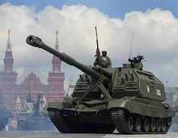

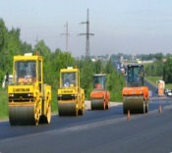







Расходы бюджета
Расходы бюджета - выплачиваемые из бюджета денежные средства, за исключением средств, являющихся в соответствии с Бюджетным Кодексом РФ источниками финансирования дефицита бюджета
Формирование расходов осуществляется в соответствии с установленными законодательством полномочиями публично-правового образования, исполнение которых должно происходить в очередном финансовом году и плановом периоде за счет средств соответствующего бюджета.
Национальная экономика
Образование
Межбюджетные трансферты общего характера
Национальная оборона
Физическая культура и спорт
Жилищно-коммунальное хозяйство
Культура, кинематография
Национальная безопасность и правоохранительная деятельность
Общегосударственные вопросы
Социальная политика
Обслуживание государственного и муниципального долга

Slide 37

Структура расходов бюджета района на 2017 год - 621542,3 тыс. руб.

Slide 38
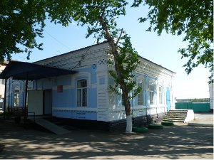

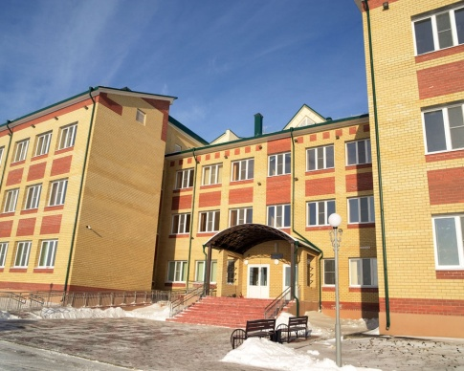
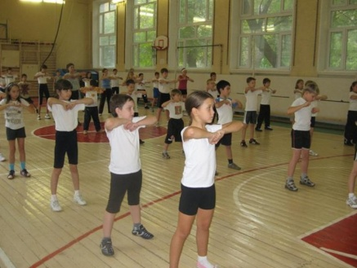
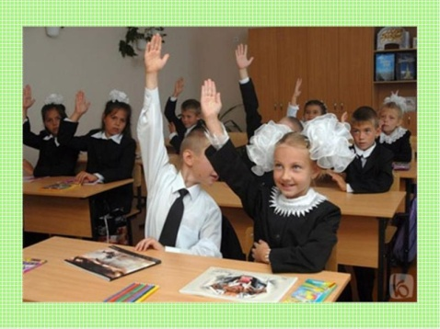
Расходы на социальную сферу, млн. рублей
2018 г – 589,2
2019 г – 637,1
2020 г – 681,3
ВСЕГО – 1 907,6
Социальная политика
2018 г – 28,8
2019 г – 29,2
2020 г – 29,2
Культура, кинематография
2018 г – 99,3
2019 г – 113,7
2020 г – 113,7
Образование
2018 г – 449,7
2019 г – 487,8
2020 г – 531,8
Физическая культура и спорт
2018 г – 11,4
2019 г – 6,4
2020 г – 6,6

Slide 39

Расходы бюджета района по функциональной принадлежности
руб.
Наименование | Рз | Пр | 2018 | 2019 | 2020
ОБЩЕГОСУДАРСТВЕННЫЕ ВОПРОСЫ | 01 | 00 | 47 054 434 | 47 956 627 | 47 970 927
Функционирование высшего должностного лица субъекта Российской Федерации и муниципального образования | 01 | 02 | 1 298 630 | 1 298 630 | 1 298 630
Функционирование законодательных (представительных) органов государственной власти и представительных органов муниципальных образований | 01 | 03 | 2 452 471 | 2 557 490 | 2 557 490
Функционирование Правительства Российской Федерации, высших исполнительных органов государственной власти субъектов Российской Федерации, местных администраций | 01 | 04 | 17 728 444 | 18 683 542 | 18 683 542
Обеспечение деятельности финансовых, налоговых и таможенных органов и органов финансового (финансово-бюджетного) надзора | 01 | 06 | 11 965 796 | 8 391 531 | 8 391 531
Резервные фонды | 01 | 11 | 300 000 | 300 000 | 300 000
Другие общегосударственные вопросы | 01 | 13 | 13 309 093 | 16 725 434 | 16 739 734
НАЦИОНАЛЬНАЯ ОБОРОНА | 02 | 00 | 50000 | 50000 | 50000
Мобилизационная подготовка экономики | 02 | 04 | 50000 | 50000 | 50000
НАЦИОНАЛЬНАЯ БЕЗОПАСНОСТЬ И ПРАВООХРАНИТЕЛЬНАЯ ДЕЯТЕЛЬНОСТЬ | 03 | 00 | 1 787 975 | 1 835 082 | 1 835 082
Защита населения и территории от чрезвычайных ситуаций природного и техногенного характера, гражданская оборона | 03 | 09 | 1 787 975 | 1 835 082 | 1 835 082
НАЦИОНАЛЬНАЯ ЭКОНОМИКА | 04 | 00 | 12 662 647 | 12 636 595 | 12 930 043
Сельское хозяйство и рыболовство | 04 | 05 | 4 515 585 | 4 719 765 | 4 719 765
Дорожное хозяйство (дорожные фонды) | 04 | 09 | 6 554 151 | 7 906 830 | 8 200 278
Другие вопросы в области национальной экономики | 04 | 12 | 1 592 911 | 10 000 | 10 000
ЖИЛИЩНО-КОММУНАЛЬНОЕ ХОЗЯЙСТВО | 05 | 00 | 24 124 400 | 24 124 400 | 24 124 400
Коммунальное хозяйство | 05 | 02 | 24 124 400 | 24 124 400 | 24 124 400

Slide 40
Расходы бюджета района по функциональной принадлежности
тыс. руб.
Наименование | Рз | Пр | 2018 | 2019 | 2020
ОБРАЗОВАНИЕ | 07 | 00 | 449 668 742 | 487 843 412 | 531 751 212
Дошкольное образование | 07 | 01 | 86 544 047 | 100 490 812 | 105 490 812
Общее образование | 07 | 02 | 294 974 094 | 314 193 315 | 353 348 515
Молодежная политика | 07 | 07 | 43 105 760 | 46 127 891 | 46 127 891
Другие вопросы в области образования | 07 | 09 | 2 419 300 | 2 670 100 | 2 408 400
КУЛЬТУРА, КИНЕМАТОГРАФИЯ | 08 | 00 | 99 324 326 | 113 728 841 | 113 728 841
Культура | 08 | 01 | 82 509 989 | 96 431 358 | 96 431 358
Другие вопросы в области культуры, кинематографии | 08 | 04 | 16 814 337 | 17 297 483 | 17 297 483
Здравоохранение | 09 | 00 | 509 200 | 509 200 | 509 200
Другие вопросы в области здравоохранения | 09 | 09 | 509 200 | 509 200 | 509 200
СОЦИАЛЬНАЯ ПОЛИТИКА | 10 | 00 | 28 751 216 | 29 162 047 | 29 190 747
Пенсионное обеспечение | 10 | 01 | 3 300 000 | 3 300 000 | 3 300 000
Социальное обеспечение населения | 10 | 03 | 2 853 947 | 2 853 947 | 2 853 947
Охрана семьи и детства | 10 | 04 | 21 288 900 | 21 699 700 | 21 699 700
Другие вопросы в области социальной политики | 10 | 06 | 1 308 369 | 1 308 400 | 1 337 100
ФИЗИЧЕСКАЯ КУЛЬТУРА И СПОРТ | 11 | 00 | 11 443 020 | 6 433 526 | 6 565 526
Массовый спорт | 11 | 02 | 9 889 239 | 4 607 182 | 4 607 182
Другие вопросы в области физической культуры и спорта | 11 | 05 | 1 553 781 | 1 826 344 | 1 958 344
Средства массовой информации | 12 | 00 | 700 000 | 700 000 | 700 000
Периодическая печать и издательства | 12 | 02 | 700 000 | 700 000 | 700 000
ОБСЛУЖИВАНИЕ ГОСУДАРСТВЕННОГО И МУНИЦИПАЛЬНОГО ДОЛГА | 13 | 00 | 1 000 000 | 1 000 000 | 1 000 000
Обслуживание государственного внутреннего и муниципального долга | 13 | 01 | 1 000 000 | 1 000 000 | 1 000 000
МЕЖБЮДЖЕТНЫЕ ТРАНСФЕРТЫ ОБЩЕГО ХАРАКТЕРА БЮДЖЕТАМ БЮДЖЕТНОЙ СИСТЕМЫ РОССИЙСКОЙ ФЕДЕРАЦИИ | 14 | 00 | 13 050 000 | 13 050 000 | 13 050 000
Дотации на выравнивание бюджетной обеспеченности субъектов Российской Федерации и муниципальных образований | 14 | 01 | 13 050 000 | 13 050 000 | 13 050 000
ВСЕГО РАСХОДОВ |  |  | 690 125 960 | 739 029 730 | 783 420 278

Slide 41
Расходы бюджета района 2017 – 2018 годы
НАИМЕНОВАНИЕ РАЗДЕЛА | 2017 год (тыс.руб.) | Рост (+) Снижение (-) | 2018 год (тыс.руб.) | Удель-ный вес, %
ОБЩЕГОСУДАРСТВЕННЫЕ ВОПРОСЫ | 54 496,6 | -7 442,2 | 47 054,4 | 6,8
НАЦИОНАЛЬНАЯ ОБОРОНА | 5,8 | 44,2 | 50,0 | 0,0
НАЦИОНАЛЬНАЯ БЕЗОПАСНОСТЬ И ПРАВООХРАНИТЕЛЬНАЯ ДЕЯТЕЛЬНОСТЬ | 1 940,4 | -152,4 | 1 788,0 | 0,3
НАЦИОНАЛЬНАЯ ЭКОНОМИКА | 24 829,2 | -12 166,6 | 12 662,6 | 1,8
ЖИЛИЩНО-КОММУНАЛЬНОЕ ХОЗЯЙСТВО | 28 540,9 | -4 416,5 | 24 124,4 | 3,5
ОБРАЗОВАНИЕ | 444 916,0 | 4 752,7 | 449 668,7 | 65,2
КУЛЬТУРА, КИНЕМАТОГРАФИЯ | 88 200,2 | 11 124,4 | 99 324,6 | 14,4
ЗДРАВООХРАНЕНИЕ | 587,4 | -78,2 | 509,2 | 0,1
СОЦИАЛЬНАЯ ПОЛИТИКА | 44 118,9 | -15 367,9 | 28 751,0 | 4,2
ФИЗИЧЕСКАЯ КУЛЬТУРА И СПОРТ | 12 057,2 | -614,2 | 11 443,0 | 1,7
СРЕДСТВА МАССОВОЙ ИНФОРМАЦИИ | 1 200,0 | -500,0 | 700,0 | 0,1
ОБСЛУЖИВАНИЕ ГОСУДАРСТВЕННОГО И МУНИЦИПАЛЬНОГО ДОЛГА | 221,8 | 778,2 | 1 000,0 | 0,1
МЕЖБЮДЖЕТНЫЕ ТРАНСФЕРТЫ ОБЩЕГО ХАРАКТЕРА БЮДЖЕТАМ БЮДЖЕТНОЙ СИСТЕМЫ РОССИЙСКОЙ ФЕДЕРАЦИИ | 13 848,6 | -798,6 | 13 050,0 | 1,9
ВСЕГО | 714 963,0 | -24 837,1 | 690 125,9 | 100,0

Slide 42
Муниципальные программы
Тамбовского района

Slide 43
Перечень муниципальных программ Тамбовского района
рублей
 | Наименование | 2018 год | 2019 год | 2020 год
1 | Развитие и сохранение культуры и искусства в Тамбовском районе на 2015-2021 годы | 107 665 448 | 124 051 663 | 124 051 663
2 | Повышение эффективности использования муниципального имущества Тамбовского района на 2015-2021 годы | 3 707 195 | 3 834 237 | 3 834 237
3 | Повышение эффективности управления муниципальными финансами и муниципальным долгом Тамбовского района на период 2015-2021 годов | 21 034 698 | 21 323 769 | 21 323 769
4 | Экономическое развитие и инновационная экономика Тамбовского района на 2015-2021 годы | 1 510 000 | 10 000 | 10 000
5 | Развитие физической культуры, спорта и молодежной политики в Тамбовском районе на 2015-2021 годы | 5 620 541 | 6 765 526 | 6 633 526
6 | Снижение рисков и смягчение последствий чрезвычайных ситуаций природного и техногенного характера, а также обеспечение безопасности населения района на 2015-2021 годы | 1 787 975 | 1 835 082 | 1 835 082
7 | Развитие образования Тамбовского района на 2015-2021 годы | 175 703 303 | 216 082 990 | 198 170 790
8 | Развитие сельского хозяйства и регулирование рынков сельскохозяйственной продукции, сырья и продовольствия Тамбовского района Амурской области на 2015-2021 годы | 5 952 132 | 6 156 312 | 6 156 312
9 | Повышение эффективности деятельности органов местного самоуправления власти и управления в Тамбовском районе на 2015-2021 годы | 27 070 142 | 31 314 539 | 31 314 539
10 | Обеспечение доступным и качественным жильем населения Тамбовского района на 2015-2021 годы | 150 000 | 150 000 | 150 000
11 | Развитие транспортного комплекса Тамбовского района на 2015-2021 годы | 6 604 151 | 8 250 278 | 7 956 830

Slide 44
Средства бюджета, направленные на обеспечение муниципальных программ в 2018 г- 2020г
Объем средств, направляемый на реализацию
муниципальных программ
2018 год
356 805,6 тыс. рублей
2019 год
419 774,4 тыс. рублей
2020 год
401 436,7
тыс. рублей
Доля расходов на исполнение муниципальных программ в общем объеме расходов бюджета, %
2018 год – 51,7%
2019 год – 56,8%
2020год – 51,2%

Slide 45
Межбюджетные трансферты
Межбюджетные трансферты – денежные средства, перечисляемые из одного бюджета бюджетной системы Российской Федерации другому
Дотации
Субвенции
Субсидии
Иные межбюджетные трансферты
Предоставляются без определения конкретной цели их использования
Предоставляются на финансирование «переданных» другим публично-правовым образованиям полномочий
Предоставляются на условиях долевого софинансирования расходов других бюджетов
На выполнение вопросов местного значения
На выполнение переданных полномочий в соответствии с заключенными соглашениями

Slide 46
Безвозмездные поступления в местный бюджет , тыс. руб.
 | 2017 год (уточненный план) | 2018 год (прогноз) | 2019 год (прогноз) | 2020 год (прогноз)
Дотации | 232 130,5 | 230 250,2 | 274 685,6 | 292 009,5
Субсидии | 26 417,0 | 1 128,3 | 1 379,1 | 1 117,4
Субвенции | 303 790,2 | 311 227,2 | 327 177,1 | 353 230,0
Иные межбюджетные трансферты | 11 782,9 | 11 810,2 | 0 | 0
Прочие безвозмездные поступления | 1 000,0 | 0 | 0 | 0
2017 год – 575 120,6
2018 год – 554 415,9
2019 год – 603 241,8
2020 год – 646 356,9

Slide 47
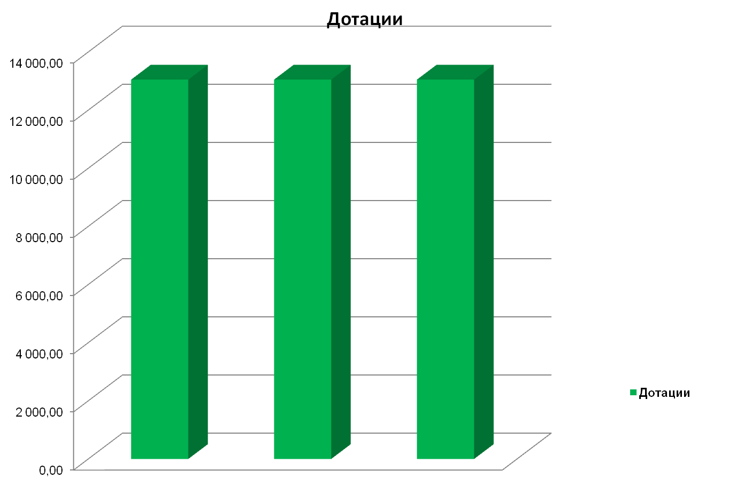
Межбюджетные трансферты из местного бюджета
бюджетам сельских поселений, тыс. руб.
13050
13050
13050
2018 год
2019 год
2020 год

Slide 48
КОНТАКТНАЯ ИНФОРМАЦИЯ
Финансовое управление администрации Тамбовского района
Адрес: 676950 с. Тамбовка,
ул.Ленинская, 90.
тел. (4162) 21-2-31, факс 21-0-92
E-mail:fintmb@mail.ru

